Slide 1
Слова-помощники

Slide 3
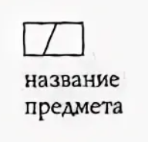
Кто? Что это?
МЯЧ
БЕЛЫЙ
ВЕТЕР
ДОМ
ПЕСНЯ

Slide 4
ПОВТОРЯЕМ
МЯЧ
БЕЛЫЙ
ВЕТЕР
ДОМ
ПЕСНЯ

Slide 5
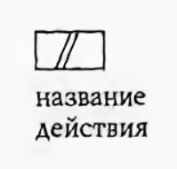
Что делает?
МОЕТ
ХОДИТ
СМОТРИТ
ЗНАЕТ
ЗАМОК

Slide 6
Что делает?
МОЕТ
ХОДИТ
СМОТРИТ
ЗНАЕТ
ЗАМОК

Slide 7
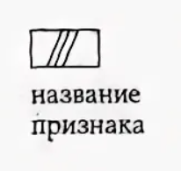
Какой?
СМЕЛЫЙ
ЛЕСНОЙ
ГРОМКИЙ
ГРОМ
МОКРЫЙ

Slide 8
Какой?
СМЕЛЫЙ
ЛЕСНОЙ
ГРОМКИЙ
ГРОМ
МОКРЫЙ

Slide 9
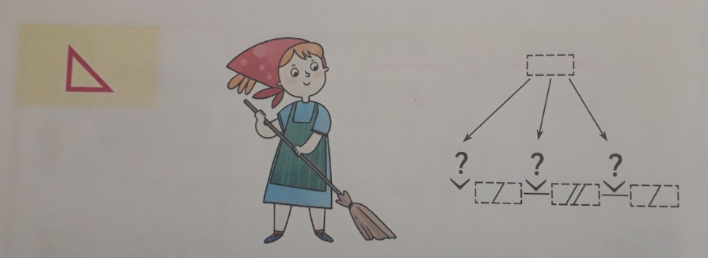
Составь высказывание по схеме
Девочка подметает пол.

Slide 10
Докажи, что в высказывании 3 слова
Девочка подметает пол.

Slide 11
Между словами можно поставить другие слова
ДОБРАЯ
ЧАСТО
ГРЯЗНЫЙ
Девочка подметает пол.

Slide 12
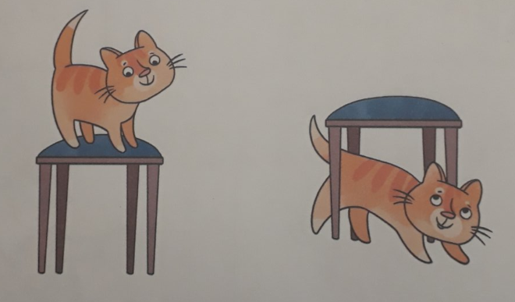
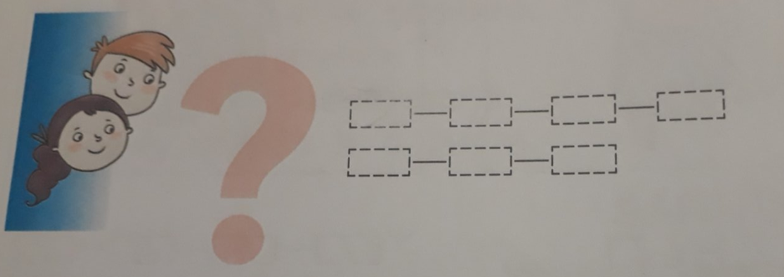
Так сколько же слов в высказывании?
КОТЁНОК
СИДИТ
НА
СТУЛЕ
КОТЁНОК
СИДИТ
НАСТУЛЕ

Slide 13
Котёнок сидит на стуле.
МАЛЕНЬКОМ
Составим схему высказывания:
?

Slide 14
Для него нужна специальная модель!
В отличие от слов, называющих предметы, действия и признаки, это слово ничего не называет. Его работа заключается в другом: оно помогает словам связываться между собой в речи. Это слово-помощник.

Slide 15
Котёнок сидит на стуле.

Slide 16
Найди слово-помощник
Птицы сидят на ветке.

Slide 17
Найди слово-помощник
У Маши альбом.

Slide 18
Найди слово-помощник
Дети идут по тропе.

Slide 19
Найди слово-помощник
тетрадь в клетку

Slide 20
Найди слово-помощник
приходи за мной

Slide 21
Найди слово-помощник
над городом радуга

